Slide 1

第九章 大觅项目中插件的使用

Slide 2
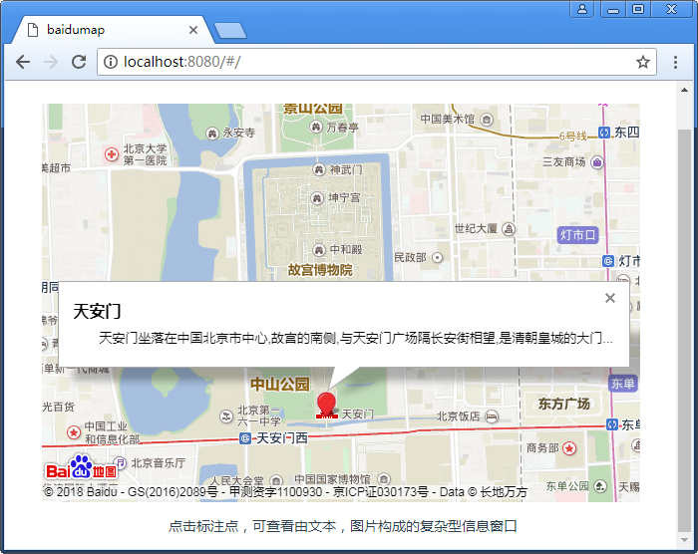
本章任务
百度地图基本使用
Notes:
教学指导：

Slide 3


本章目标
掌握在Vue项目中使用百度地图插件
掌握使用Vuex进行状态管理
掌握二维码插件使用
Notes:
教学指导： 课程重难点，课程中重点传授给学生的知识，较难理解或掌握的知识
强调：对于重难点部分，一定要给大家指明，让大家心里有底；

Slide 4
百度地图基本介绍2-1
百度地图的使用场景
由项目的业务情况决定
百度地图定义
百度地图JavaScript API是一套由JavaScript语言编写的应用程序接口，可帮助在网站中构建功能丰富、交互性强的地图应用，支持PC端和移动端基于浏览器的地图应用开发，且支持HTML5特性的地图开发
Notes:
层次步骤

Slide 5
百度地图基本介绍2-2
百度地图的特点
百度地图JavaScript API支持HTTP和HTTPS，免费对外开放，可直接使用，接口使用无次数限制
自v1.5版本起，需要先申请密钥（ak）才可使用
通过DEMO案例来看一下利用百度地图JavaScript API都可以哪些效果
参考链接：http://lbsyun.baidu.com/jsdemo.htm#a1_2
Notes:
层次步骤

Slide 6
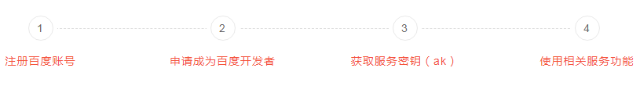
百度地图基本使用4-1
大觅项目中使用的百度地图版本是JavaScript API v2.0，关于百度地图的基本使用请参考下面链接
参考链接：http://lbsyun.baidu.com/index.php?title=jspopular
百度地图的使用步骤
申请密钥，百度地图的使用需要一个专属的密钥（ak）作为路径，申请流程
Notes:
层次步骤
1、在申请ak之前，首先要注册百度的账号（注册地址：
https://passport.baidu.com/v2/），然后再申请成为百度开发者。完成以上两步之后才能去获取ak密钥。申请注册的步骤都很简单，只需按照提示申请即可，这里不再讲解了

Slide 7
百度地图基本使用4-2
百度地图的引入
项目是使用Vue框架开发，百度地图是其中的一个功能模块，要想使用百度地图插件，结合使用其他插件的经验，首先便是将地图引入到大觅项目中
在大觅项目的根目录的index.html 中利用script标签引入，引入代码
解释一下引入代码部分
v = 2.0是版本
ak 则是刚才申请到的密钥
callback 回调初始化地图方法
<script src='http://api.map.baidu.com/api?v=2.0&ak=你的密钥&callback=init'></script>
Notes:
层次步骤

Slide 8
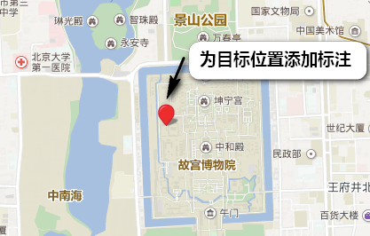
百度地图基本使用4-3
地图的业务逻辑梳理
在商品列表页中，每个票务列表都有相应的剧院地址
当点击剧院地址的时候，可以调用地图组件显示当前剧院的地图信息
地图显示情况要以弹窗的形式显示，并且当前剧院的具体信息要以标注的形式显示在地图上
Notes:
层次步骤

Slide 9
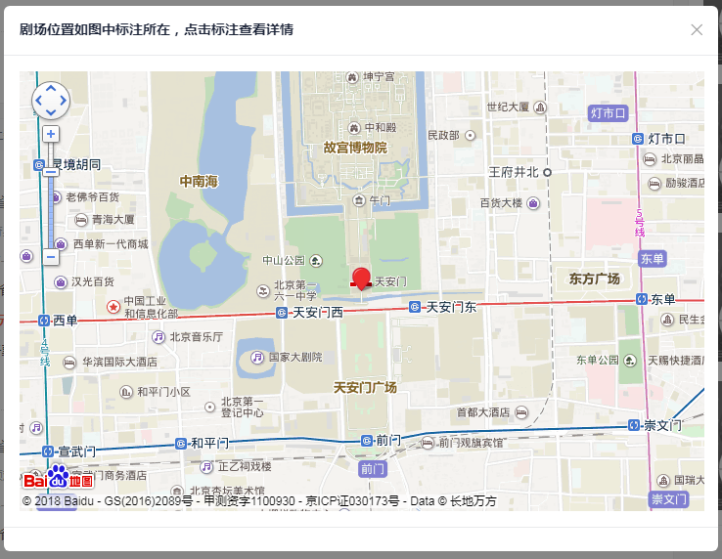

百度地图基本使用4-4
地图组件开发
// 创建地图实例
var map = new BMap.Map("page");
// 创建点坐标
var point = new BMap.Point(this.mapitem[0],this.mapitem[1]);
// 初始化地图，设置中心点坐标和地图级别
map.centerAndZoom(point, 15);
//map.panTo(point);//这个没起作用
// 创建标注
var initMarker = new BMap.Marker(point);
演示示例1：dm-frontend
Notes:
层次步骤
1、详见map.vue文件
2、分析一下地图组件代码，在模板部分要定义一个容器，用于放置渲染的地图。组件的样式部分，需要定义放置地图容器的大小。地图组件的JavaScript部分，这块是地图组件的核心部分，下面来分析具体的实现思路。
3、首先data和components并没有用到，地图组件本身是功能性组件，并不涉及复杂的业务内容，所以这块的逻辑十分简单，就是父组件会把当前剧院的经度纬度传给子组件，子组件接收到经纬度之后渲染当前剧院的地图信息。
4、props属性用于接受父组件传递的剧院的经纬度信息，当点击不同剧院时候，会把剧院的经纬度传递给子组件，子组件通过props属性来接收传递的经纬度信息。这里还用到了Vue的生命周期函数updated函数，组件更新之后调用地图的方法，根据传递的经纬度去渲染地图的信息。

Slide 10

学员操作—百度地图基本使用
练习
需求说明
利用Vue-cli新建vue项目
在项目中引用百度地图插件，并使用百度地图添加标注等
点击标注点，可查看由文本等构成的复杂型信息窗口
完成时间：20分钟

Slide 11
共性问题集中讲解
常见问题及解决办法
代码规范问题
调试技巧
共性问题集中讲解
Notes:
教学指导：
1、上面讲解了 父组件传值到子组件的方式，那么子组件传值到父组件的方式是如何完成呢，下面来给大家讲解。

Slide 12
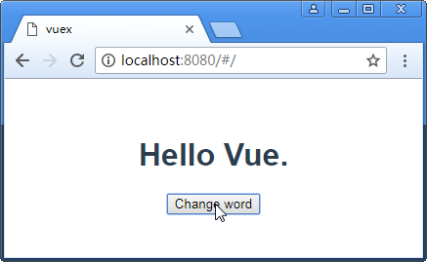
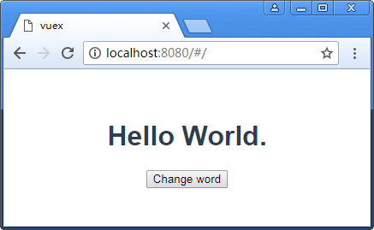
状态管理与Vuex2-1
组件基本的运行模式
一个组件可以分为数据（Model）和视图（View），数据更新时，视图也会随着更新。在视图中又可以绑定一些事件，它们触发methods里指定的方法，从而可以改变数据、更新视图
<div class="hello">
<h1>{{ msg }}</h1>
<button @click="handleClick">Change word</button>
</div>
data() {
return {
msg: "Hello World."
};
},methods: {
handleClick() {
this.msg = "Hello Vue.";
}
}
演示示例2：vuex
Notes:
层次步骤
1、点击“Change word”按钮之后，第二种图所示
2、这里的数据msg和方法handleClick只有在当前组件中可以访问和使用，其他的组件是无法读取和修改msg的。
3、在实际的业务中，经常有跨组件共享数据的需求，因此Vuex的设计就是用来统一管理组件状态的，它定义了一系列规范来使用和操作数据，使组件的应用更加高效

Slide 13
状态管理与Vuex2-2
为了解决统一管理组件状态的问题，Vuex应运而生，并定义了一系列规范来使用和操作数据，使组件的应用更加高效
Vuex的使用场景
大型的单页面应用，更适合多人协作的开发中使用
项目不是很复杂，或希望短期内见效，便需要考虑是否真的有必要去使用Vuex
也不是所有的大型多人协同开发的SPA项目都需要使用Vuex，事实上用与否主要取决于团队和技术储备情况
Notes:
层次步骤
1、每一个框架的诞生都是用来解决具体问题的。也存在其他的方法可以解决跨组件共享数据的问题的，但是Vuex却能更优雅和高效地完成状态管理

Slide 14
Vuex基本用法4-1
使用插件之前首先要做的便是插件的安装
Vuex用法和vue Router类似，需要先导入，然后调用Vue.use（）使用
通过官方提供的一个计数器的示例来引入Vuex的使用
在src文件夹先新建store文件夹，意思为数据仓库，里面存放了整个项目需要的共享数据
在store下新建index.js
export default new Vuex.Store({
// state 存放所以的共享数据
state: {
count: 0
},
// 状态的变化
mutations: {
increment: state => state.count++,
decrement: state => state.count--
}
})
cnpm install vuex --save
演示示例3：vuex
Notes:
层次步骤
1、下面看一下通过计算属性改进示例1
2、通过浏览器中显示效果所示，可以看到利用计算属性依然可以完成字符串的倒序展示，利用了计算属性分离逻辑代码之后，代码的易维护性增强。以后如果遇到逻辑较为复杂的代码处理的情况，均可使用计算属性进行分离。另外所有的计算属性都以函数的形式写在Vue实例内的computed选项内，最终返回计算后的结果。
3、参考官方网站：https://vuex.vuejs.org/zh/

Slide 15
Vuex基本用法4-2
需要在main.js中引入store数据源，并在Vue实例中进行使用，main.js中的代码如
import Vue from 'vue'
import App from './App'
import store from '@/store'
import router from './router'
new Vue({
el: '#app',
router,
store,
components: { App },
template: '<App/>'
})
演示示例4：vuex
Notes:
层次步骤
1、

Slide 16
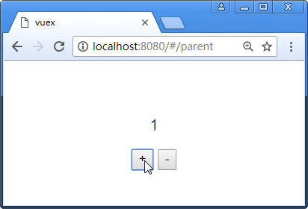
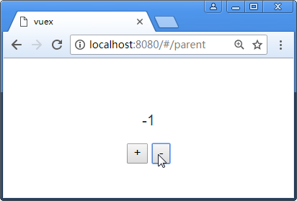

Vuex基本用法4-3
接下来在components文件夹先新建parent组件，并写入以下代码
<p>{{ count }}</p>
<p>
<button @click="increment">+</button>
<button @click="decrement">-</button>
</p>
increment() {
this.$store.commit("increment");
},
decrement() {
this.$store.commit("decrement");
}
演示示例5：vuex
Notes:
层次步骤
1、初始效果如第一张图
2、当点击“+”按钮的时候如第二幅图
3、当点击“-”按钮的时候如第三幅图
4、利用Vuex之后统一把共享数据进行管理存放，在各个页面中可以利用commit提交mutation对共享数据进行修改

Slide 17
Vuex基本用法4-4
大觅项目中用到Vuex统一管理的数据主要是在登录状态的管理，核心代码如下
const state = {
// 用户登录信息
sLoginInfo: loginInfo
}
export default new Vuex.Store({
state,
mutations
})
演示示例6：dm-frontend
Notes:
层次步骤
1、举例说一下，在购票的业务中，当在未登录的情况下，如果想去购买票是肯定要提示用户进行登录的。整个项目的多个页面都会共享登录状态的信息，也用户的唯一标识码token。通过Vuex来存储这些状态会很方便拿到token值，方便后续操作的进行。
2、目中只是用到了Vuex中的部分关键点，关于更多的Vuex的知识，读者可以到Vuex的官方网站进行学习。
官方网站：https://vuex.vuejs.org/zh/

Slide 18
二维码插件2-1
使用场景
在微信支付场景中，就需要调用二维码生成插件来生成二维码。把微信支付的流程梳理如下
把当前订单的订单号发送给后台开发人员
后台整合必要信息发送微信官方，微信官方处理之后返回一个携带支付必要信息的链接给到后台开发人员
后台人员将微信官方提供的字符链接返回给前台，最后利用二维码生成插件将这个链接生成二维码展示到页面中，用户使用微信扫描二维码便可以进行支付
Notes:
层次步骤
1、通过显示效果可以发现，没有使用计算属性，在methods里定义一个方法实现了相同的效果，甚至该方法还可以接受参数，使用起来更加灵活，既然使用methods就可以实现，那么为什么还需要计算属性呢

Slide 19
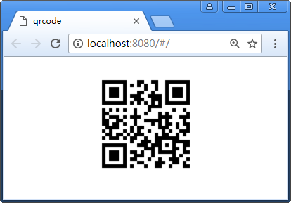
二维码插件2-2
QRCode插件使用
首先应该安装插件
通过代码看一下QRCode插件的使用
useqrcode() {
// 盛放二维码的容器
var canvas = document.getElementById("canvas");
// 调用函数去生成二维码 -盛放的容器-要生成的内容-回调函数
QRCode.toCanvas(canvas, "http://www.baidu.com", function(error) {
if (error) {
console.error(error);
} else {
// 成功之后可回调的函数
// console.log("success!");
}
});
}
cnpm install qrcode --save
演示示例7：qrcode
Notes:
层次步骤
1、这里使用百度的链接作为演示使用的，真实项目中会替换为真实的微信支付地址；

Slide 20
总结
百度地图插件
状态管理与Vuex
二维码插件
百度地图基本介绍
百度地图基本使用
状态管理与使用场景
Vuex基本用法
大觅项目中插件的使用
二维码插件使用场景
qrcode插件使用
Notes:
教学指导；

Slide 21
作业
课后作业
教员备课时根据班级情况在此添加内容，应区分必做、选做内容，以满足不同层次学员的需求
预习作业
教员备课时根据班级情况在此添加预习内容
Notes:
教学指导：

Slide 22


扫一扫 关注课工场
扫一扫 下载APP
Notes:
扫码进QQ群的二维码一般不需要在各个产品PPT中体现，
一般出现在直播课或其他类型的课程中，根据实际情况决定是否需要此二维码。
注意此二维码根据要进去的QQ群，二维码各不相同，请使用者自行制作添加。

